Slide 1
Java da Constructor ve Method Arasındaki Farklar & Objenin Genel Tanımı

Slide 2
Nesne Yönelimli Programlamada Temel Kavramlar
Object-Oriented Programming (OOP- Nesne Yönelimli Programlama ) ;OOP ‘ de class (sınıf), object (nesne), method (metot) ve constructor (yapıcı), programlama dünyasının yapı taşlarıdır."."
Notes:
Bu sunumda, Nesne Yönelimli Programlama (OOP) prensipleri çerçevesinde, Java dilindeki temel yapı taşlarından olan class (sınıf), object (nesne), method (metot) ve constructor (yapıcı) kavramlarına odaklanacağız. Programlamada bu unsurlar, nesnelerin yaratılması ve işlevselliği açısından kritik roller üstlenir. Özellikle constructor ve method kavramları arasındaki farkları anlayarak, Java dilindeki nesne oluşturma ve yönetim sürecini daha iyi kavrayacağız.
OOP consepti (Object-Oriented Programming), modern yazılım geliştirme süreçlerinde önemli bir yere sahip ve programları gerçek dünyadaki nesneler gibi organize etmeyi amaçlayan bir yazılım geliştirme yaklaşımıdır. Bu sayede yazılım geliştiricileri, karmaşık sistemleri daha kolay yönetilebilir ve anlaşılabilir parçalara ayırarak tasarlarlar

Slide 3


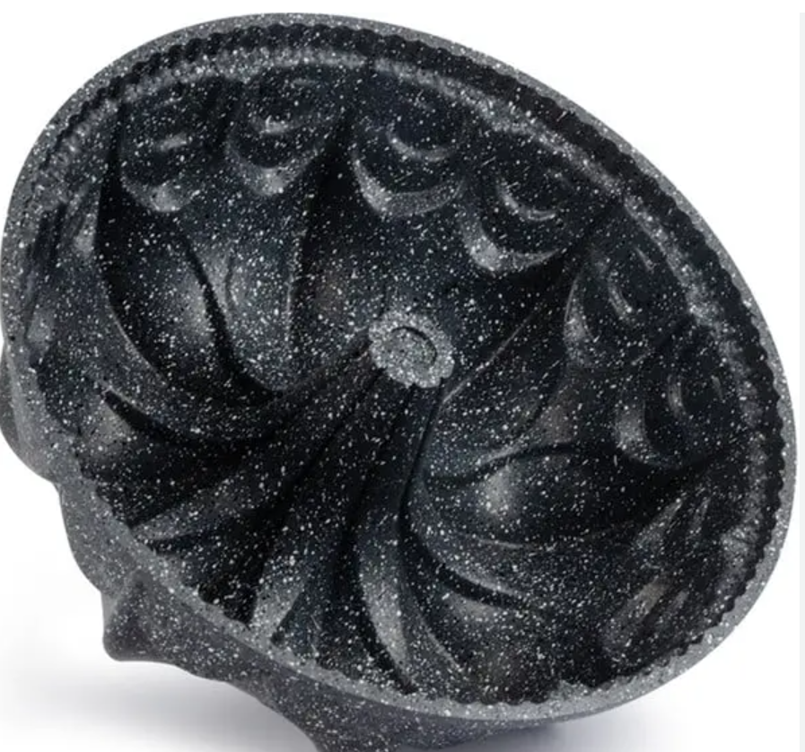

Class Nedir ?
Class (Sinif): Bir urun oluşturmak için kullanılan kaliplardir.
Java'da bir Class, bir nesnenin özelliklerini ve davranışlarını tanımlayan bir şablondur.
Class, objenin nasıl olacağını tanımlar ama henüz ortada bir nesne yoktur.
Notes:
Kalip nedir bir nesneyi uretmek icin kulalniriz.
Java’da bir class, bir object nin özelliklerini ve davranışlarını tanımlamak amacıyla kullanılır. Özellikler, object nin neye sahip olacağını, davranışlar ise object nin ne yapacağını belirler
« Class, bir nesnenin özelliklerini (örneğin: marka, uretim yili ,renk, boyut, model, motor gücü, maksimum hız, yakıt türü, kapı sayısı) ve davranışlarını (örneğin hızlanmak, fren yapmak, yön değiştirmek, motoru çalıştırmak, kornaya basmak, farları açmak, geri gitmek) belirleyen bir kalıp gibidir. Sınıf, nesnenin nasıl olacağını tanımlar ama henüz ortada bir nesne yoktur.«
Telefon örneği:
Özellikler: marka, model, ekran boyutu, depolama kapasitesi, batarya kapasitesi, işletim sistemi
Davranışlar: arama yapmak, mesaj göndermek, fotoğraf çekmek, uygulama açmak, video izlemek, müzik dinlemek, internete bağlanmak, bildirim göndermek

Slide 4
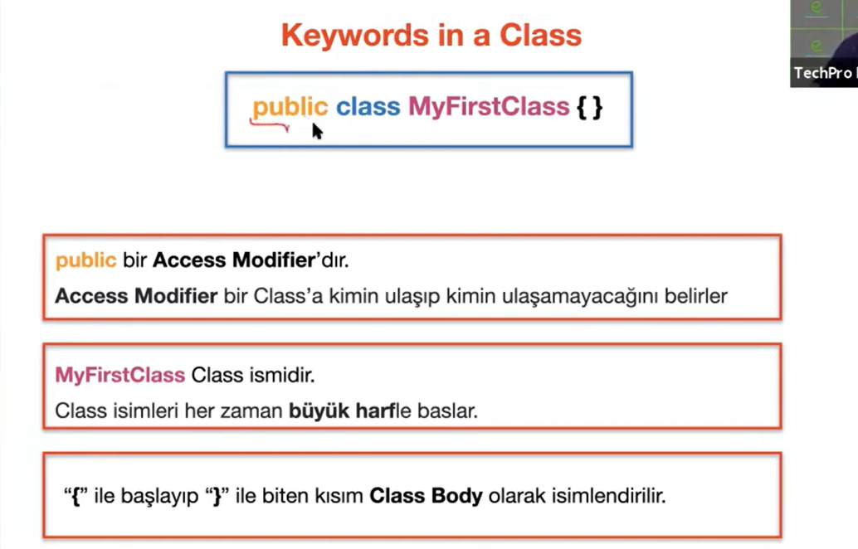
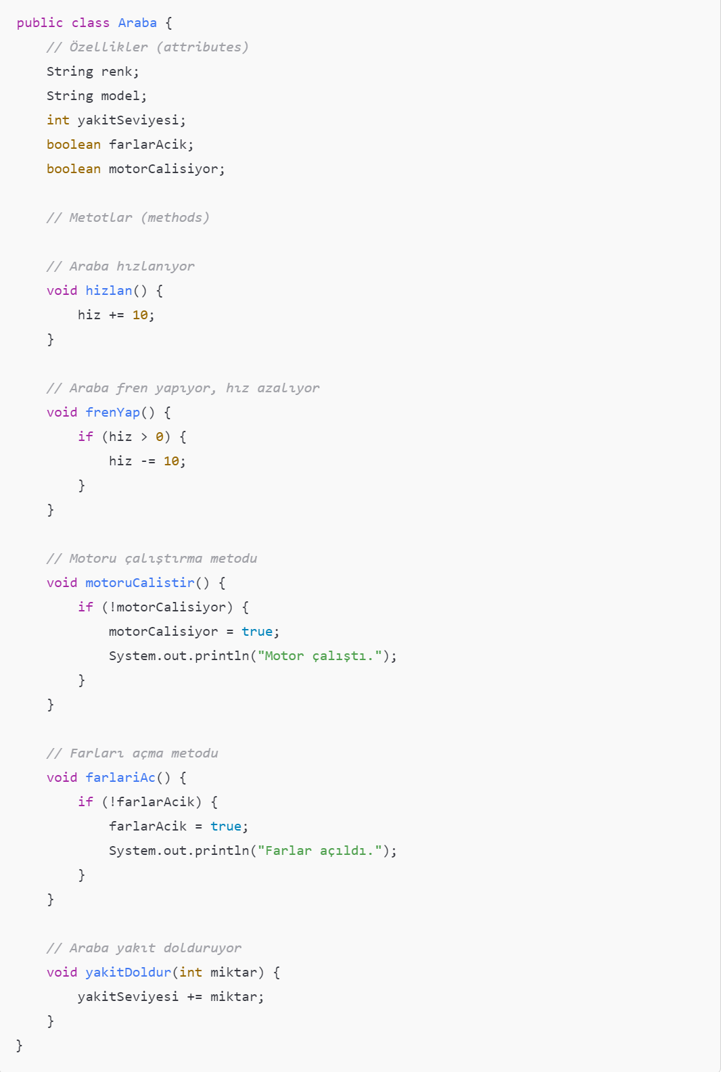
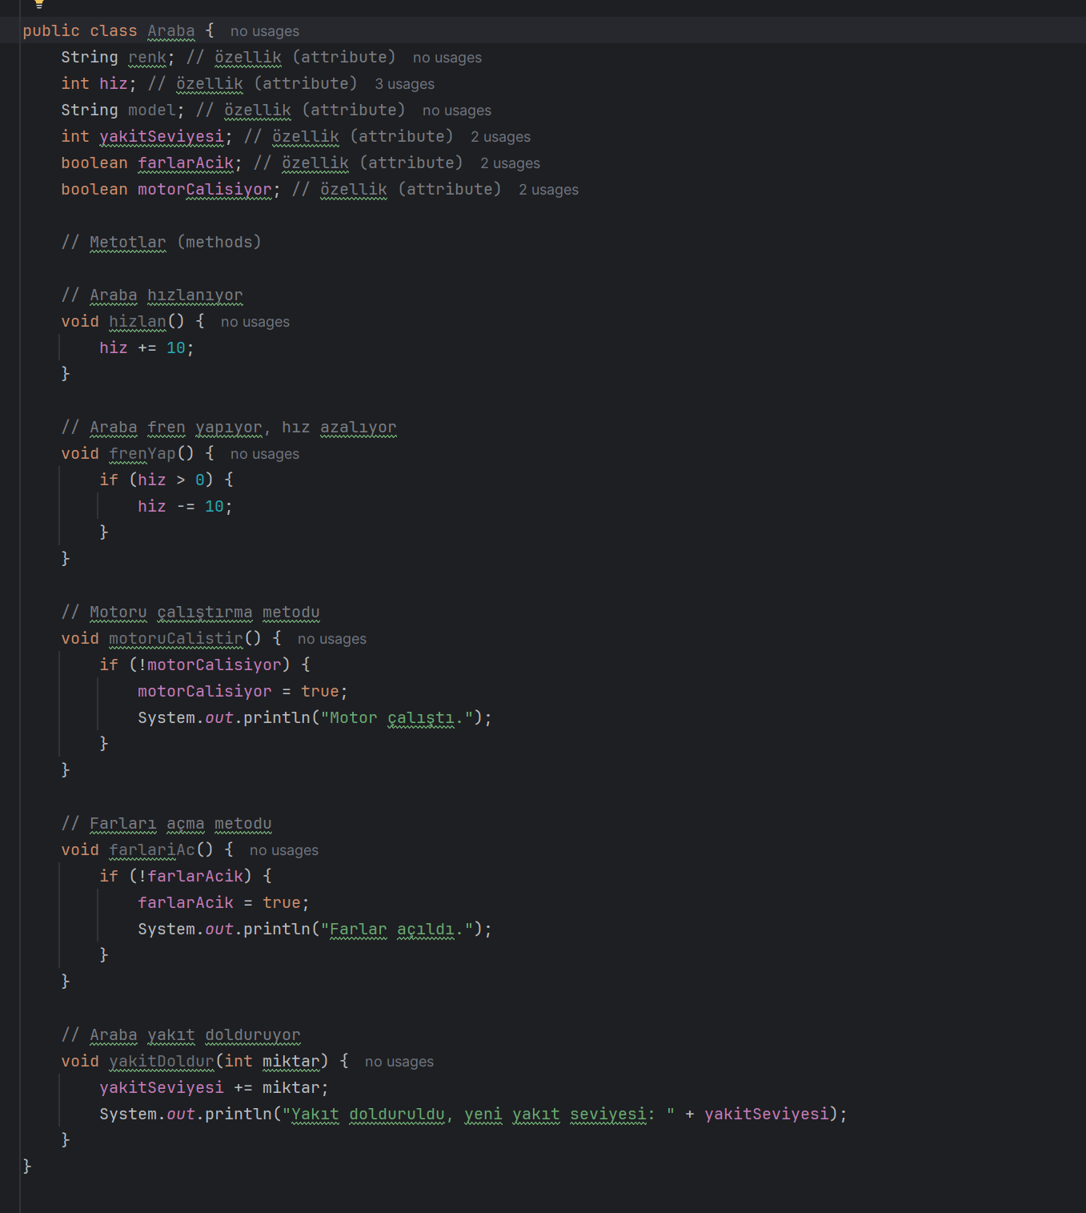


Java’ da Class
{Variable, Metod} ile baslayan kisim Class Body olarak isimlendirilir
Notes:
Bu slaytta Java’da bir sınıf tanımlarken kullanılan temel anahtar kelimeleri ve sınıf yapısını inceleyeceğiz.
Öncelikle, sınıf tanımlarken kullanılan anahtar kelimelere bir göz atalım. Burada gördüğünüz gibi bir sınıf tanımlamak için 'public' anahtar kelimesini kullanıyoruz. Public, bir 'access modifier' yani erişim belirleyicisidir. Bu erişim belirleyici, bu sınıfa başka kod parçalarının erişip erişemeyeceğini belirler. Eğer 'public' olarak tanımlarsak, sınıfımız başka paketlerden de erişilebilir hale gelir. Erişim belirleyicilerin güvenlik ve kod düzeni açısından çok önemli olduğunu unutmamalıyız.
Bir diğer önemli kısım, sınıfın ismi olan MyFirstClass kısmıdır. Java'da sınıf isimleri her zaman büyük harfle başlar, bu Java'nın isimlendirme standartlarından biridir. Ayrıca, sınıf isimlerinin anlamlı ve sınıfın amacını ifade eden isimler olması okunabilirliği arttırır.
Son olarak, Class Body kısmına bakalım. Burada sınıfın içine yazılan değişkenler (variables) ve metotlar (methods) bulunur. Bu kısım, sınıfın özelliklerini ve işlevlerini tanımlar. Yani, bu sınıfın ne yapabileceği ve hangi verilere sahip olduğunu burada belirtiyoruz.
Sağ taraftaki örnekte bir Araba sınıfı görüyoruz. Bu sınıf, bir arabanın özelliklerini ve davranışlarını tanımlıyor. Örneğin, ‘String renk’ ve ‘String model’ gibi değişkenler arabanın özelliklerini tanımlıyor. Aynı zamanda hızlanma, fren yapma, motor çalıştırma gibi metotlarla arabanın işlevleri tanımlanmış. Bu metotlar, arabanın nasıl davranacağını gösteriyor.

Slide 5
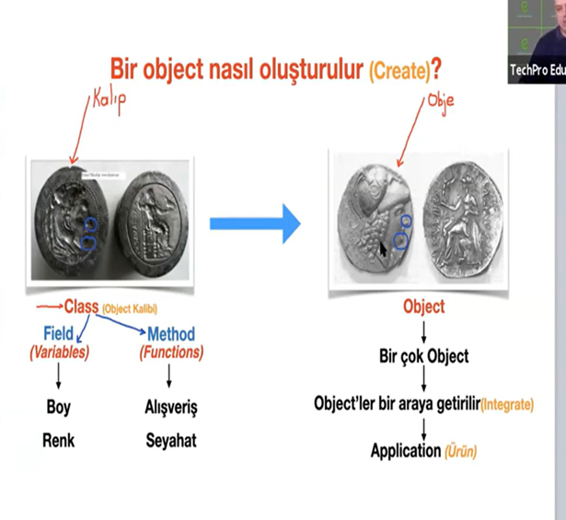
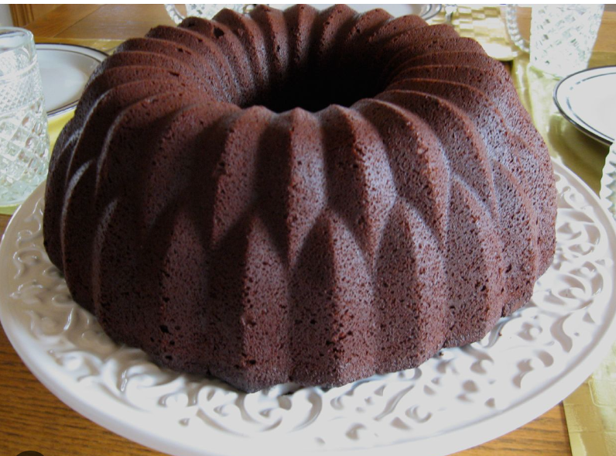

Object (Nesne) Nedir ?
Object (Nesne): Kalıptan üretilmiş elle tutulur somut bir örnektir.
Java'da Nesnenin Tanımı:
Object, bellekte yer kaplayan ve classin özelliklerini ve davranışlarını taşıyan bir somut bir ornektir
Class bir kalıp ya da şablon gibiyken, object o kalıptan oluşturulan gerçek, somut bir varlik.
Notes:
Object (Nesne)
Bir nesne, kalıptan üretilmiş, somut olarak var olan bir örnektir. Slaydın üst kısmında gördüğünüz gibi, bir sınıf (class) aslında bir kalıp gibidir. Örneğin, kalıptan çıkan paralar ya da kalıpla yapılmış bir kek gibi düşünebiliriz. class, nesnenin sahip olabileceği özellikleri ve davranışları belirler ama henüz somut bir varlık değildir. Class bir tanım, bir şablondur; ama classtan bir nesne oluşturduğumuzda, işte o zaman bellekte yer kaplayan ve elle tutulur hale gelen bir varlık ortaya çıkar, yani bir object oluşur.
Java'da Nesnenin Tanımı:
Java'da bir object, bellekte yer kaplayan ve bir sınıfın tüm özelliklerini ve davranışlarını taşıyan somut bir örnektir. Bu, sınıfın tanımladığı özelliklere sahip bir varlık oluşturduğumuz anlamına gelir. Sınıf bir kalıp ya da şablon işlevi görürken, nesne bu şablondan türetilen, var olan bir şeydir.

Slide 6
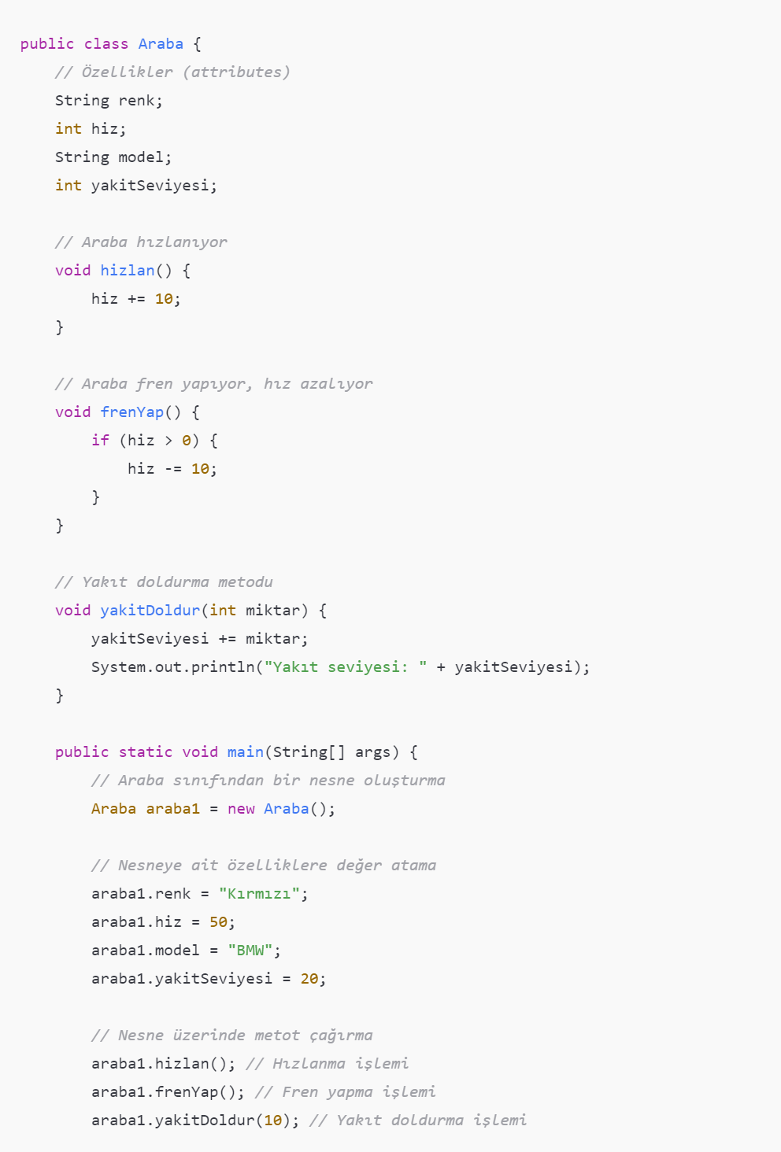

Javada Object
Java’da object, sınıftan new anahtar kelimesiyle oluşturulur
Araba araba1 = new Araba();
Araba class ismi
araba1 uretilecek object
= Atama operatoru
new yeni object uretilecek
Araba () ………………?
Notes:
Java'da yeni bir nesne oluşturmak için new anahtar kelimesini kullanırız. Bu anahtar kelime, bellekte nesne için yeni bir alan ayırır ve o sınıfın tüm özellik ve işlevlerini yeni nesneye ekler. Örneğin burada Araba sınıfından bir nesne oluşturmak için new anahtar kelimesi ile birlikte sınıfın ismini kullanıyoruz. Sağ taraftaki kod örneğine bakalım:
Araba araba1 = new Araba();
Bu satırı daha ayrıntılı inceleyelim:
Araba: Bu kısım, sınıfın adını temsil eder. Yani burada Araba sınıfından bir nesne oluşturuyoruz. Bu sınıf, arabanın rengi, hızı, yakıt seviyesi gibi özelliklerini ve fren yapma, hızlanma gibi işlevlerini tanımlar.
araba1: Bu, oluşturduğumuz nesnenin ismidir. Yani araba1, Araba sınıfının bir örneğidir ve bir nesne olarak bellekte yer kaplayacak.
= Atama Operatörü: Bu operatör, sağ taraftaki new Araba() ile oluşturulan yeni nesneyi sol taraftaki araba1 isimli değişkene atar.
new Araba(): Burada new anahtar kelimesi ile Araba sınıfından yeni bir nesne olusturuyoruz. Parantezler içinde herhangi bir parametre yok, bu da bizim parametresiz bir constructor kullandığımız anlamına gelir. Yani Araba sınıfının varsayılan yapıcı metodu (constructor) çalıştırılıyor ve araba1 nesnesi bellekte oluşturuluyor.
Kodun devamında, araba1 nesnesine çeşitli özellikler atanmış. Örneğin:
araba1.renk = "Kırmızı"; ile arabanın rengini belirlemişiz.araba1.hiz = 50; ile hızını, araba1.model = "BMW"; ile modelini belirlemişiz.
Ayrıca araba1.hizlan() ve araba1.frenYap() gibi metotlar aracılığıyla nesne üzerinde işlemler yapabiliyoruz.

Slide 7

Metot Nedir ?
Metot ,bir nesnenin gerçekleştirebileceği işlemleri tanımlayan bir fonksiyondur.
Mesela:
Karıştır: Kek malzemelerini karıştırır
Pişir: Keki fırında pişirir.
Soğut: Keki dinlenmeye bırakır
Java ise bir sınıfa ait belirli bir görevi gerçekleştirmek amacıyla kullanılır. Bu görev, veriyi işlemek, hesaplama yapmak ya da sınıfın özelliklerini değiştirmek olabilir.
Notes:
Metot, bir nesnenin gerçekleştirebileceği işlemleri tanımlayan bir fonksiyondur. Yani, nesne üzerindeki işlevleri ve eylemleri kontrol eder. Metotlar, nesnenin özelliklerine göre belirli görevleri yerine getirir.
Örneğin, kek yapmak için kullanılan işlemleri düşünelim. İlk olarak:
Karıştır metodu, kek malzemelerini bir araya getirip karıştırma işlemini gerçekleştirir.
Pişir metodu, keki fırında pişirme görevini üstlenir.
Soğut metodu ise pişen keki dinlenmeye bırakır, böylece servise hazır hale getirir.
Java’da metotlar, belirli bir görevi gerçekleştirmek amacıyla tanımlanır. Bu görevler, veriyi işlemek, hesaplama yapmak veya nesnenin özelliklerini değiştirmek olabilir. Böylece, bir sınıf içindeki farklı işlevleri tanımlayarak, o sınıftan üretilen her nesnenin aynı işlevleri gerçekleştirmesini sağlarız.

Slide 8
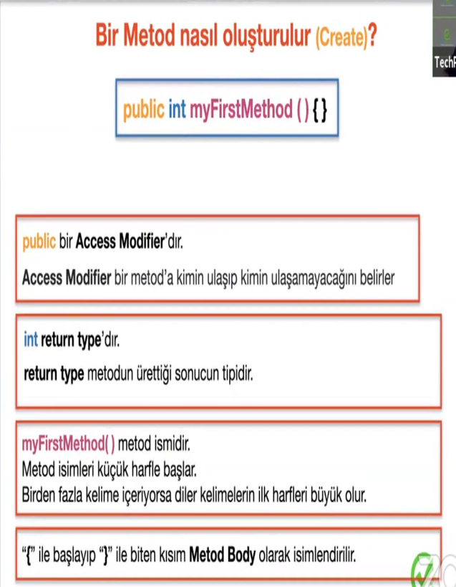
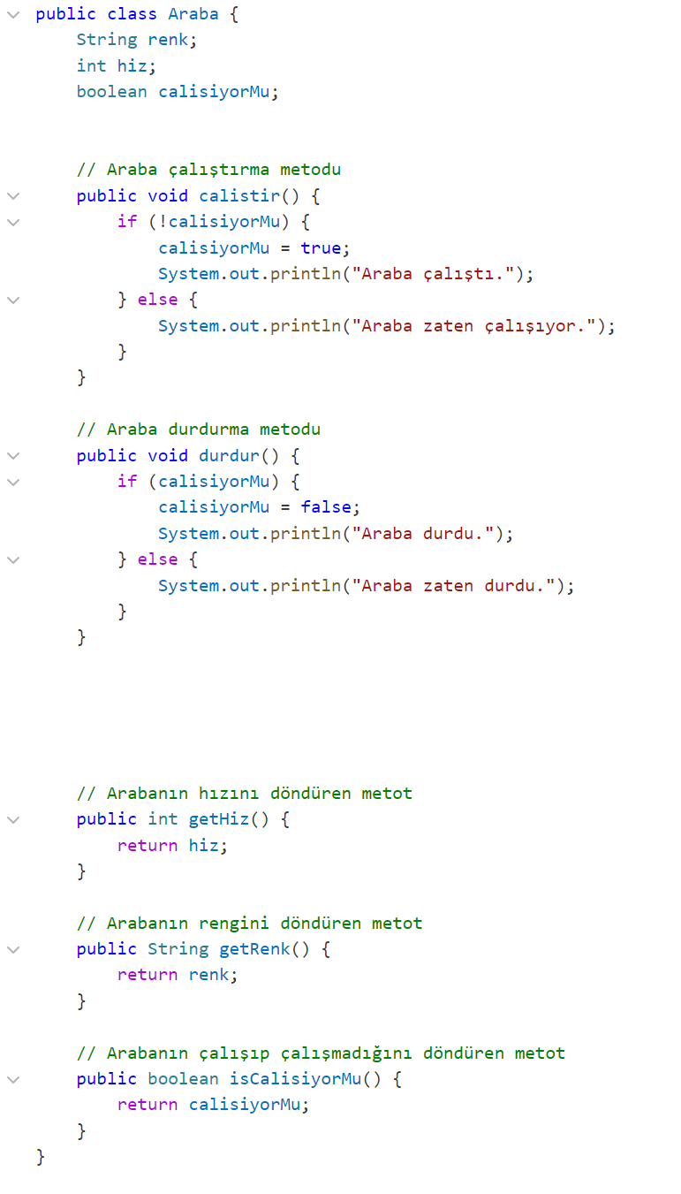







Javada Metot
Notes:
Bu görevler, veriyi işlemek, hesaplama yapmak veya nesnenin özelliklerini değiştirmek olabilir. Böylece, bir sınıf içindeki farklı işlevleri tanımlayarak, o sınıftan üretilen her nesnenin aynı işlevleri gerçekleştirmesini sağlarız.
public: Bu, bir access modifier yani erişim belirleyicisidir. Bu belirleyici, metotun başka sınıflardan erişilebilir olup olmadığını belirler. 'public' ifadesi kullanılırsa, bu metot tüm sınıflar tarafından erişilebilir hale gelir.
int: Bu, metotun return type yani dönüş tipi olarak adlandırılan kısmıdır. Bir metot, belirli bir veri türünde bir değer döndürebilir. Örneğin burada ‘int’ olarak belirtilmiş; bu, metodun bir tam sayı döndüreceğini ifade eder. Eğer metot bir şey döndürmeyecekse 'void' dönüş tipi kullanılır.
myFirstMethod(): Bu, metot ismidir. Metot isimleri genellikle küçük harfle başlar ve anlaşılır bir isimlendirme yapılır. Eğer birden fazla kelime içeriyorsa, ilk harf küçük, sonraki kelimeler büyük harfle başlar. Buna 'camelCase' denir.
{ }: Açılıp kapanan süslü parantezler, metodun gövdesini yani Method Body kısmını oluşturur. Metot içinde yapılacak işlemler bu gövde içinde tanımlanır.
Sağ taraftaki kod örneğinde, bir Araba sınıfının farklı metotları tanımlanmış:
public void calistir(): Bu metot, arabanın çalıştırılmasını sağlar. Eğer araba çalışmıyorsa calisiyorMu değişkenini true yaparak arabanın çalıştığını belirtir. Zaten çalışıyorsa, "Araba zaten çalışıyor." mesajını verir.
public void durdur(): Bu metot, arabanın durdurulması işlevini yerine getirir. Eğer araba çalışıyorsa, calisiyorMu değişkenini false yaparak arabanın durduğunu belirtir. Zaten duruyorsa, "Araba zaten durdu." mesajını verir.
public int getHiz(): Bu metot, arabanın hızını döndürür. Metot, int tipinde bir değer döndürdüğü için dönüş tipi olarak int kullanılmıştır.
public String getRenk(): Bu metot, arabanın rengini döndürür ve dönüş tipi String olarak belirtilmiştir.
public boolean isCalisiyorMu(): Bu metot, arabanın çalışıp çalışmadığını döndürür ve dönüş tipi boolean olarak tanımlanmıştır.

Slide 9
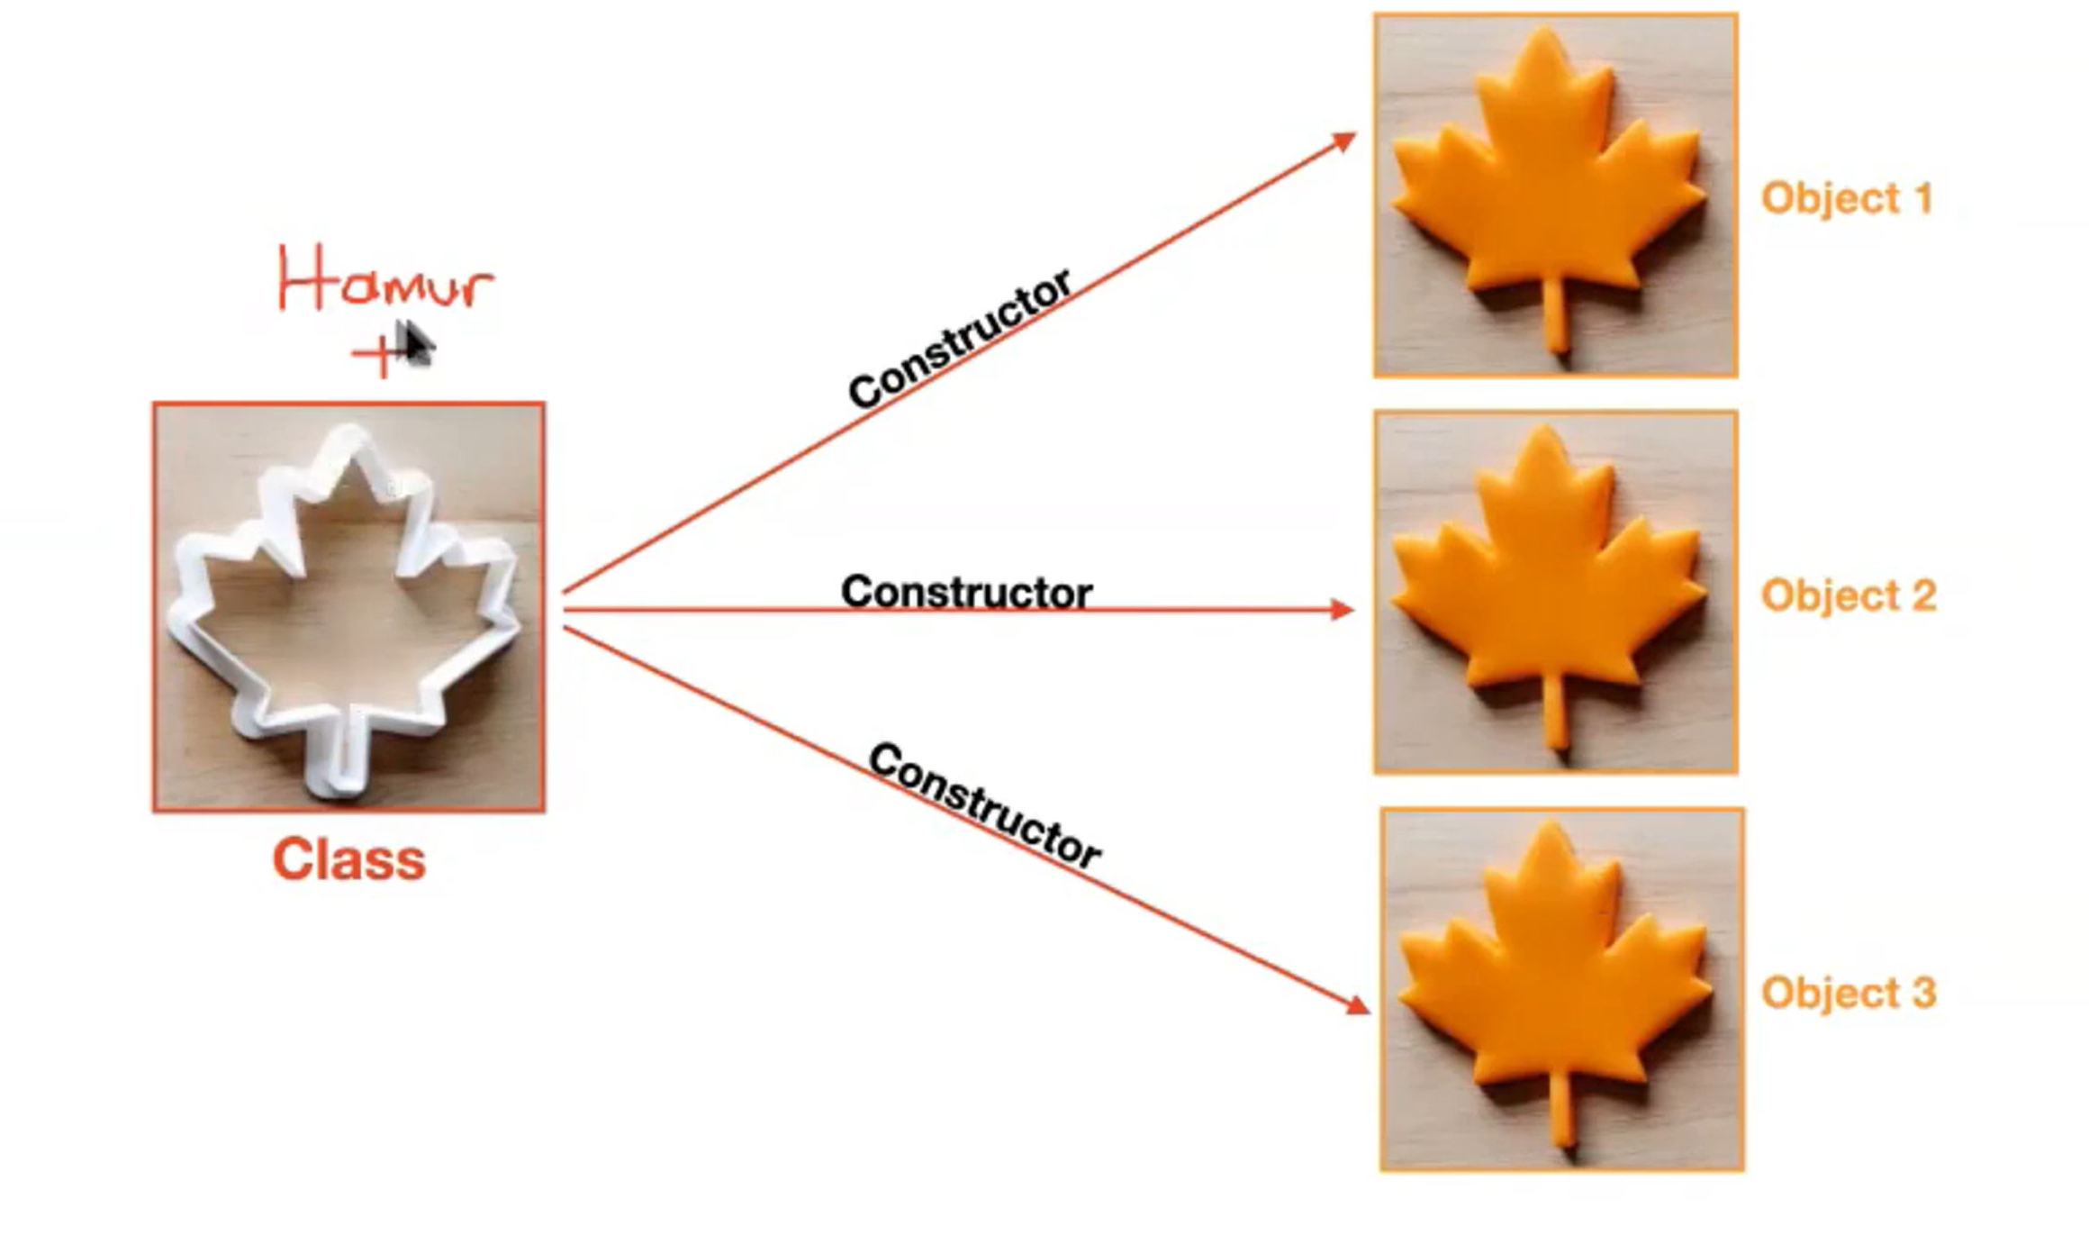
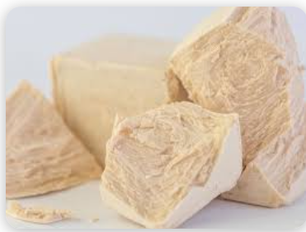
Constructor Nedir /
. Constructor (Yapici) : Her şey hazırlandıktan sonra işi devralan ve işlemi başlatan biridir.
Java'da constructor (yapıcı metot), bir sınıftan yeni bir nesne oluşturulurken çağrılan özel bir metottur. Constructor, nesnenin başlangıç durumunu ayarlamak için kullanılır, yani bir nesneye ilk değerlerini atar.

Slide 10

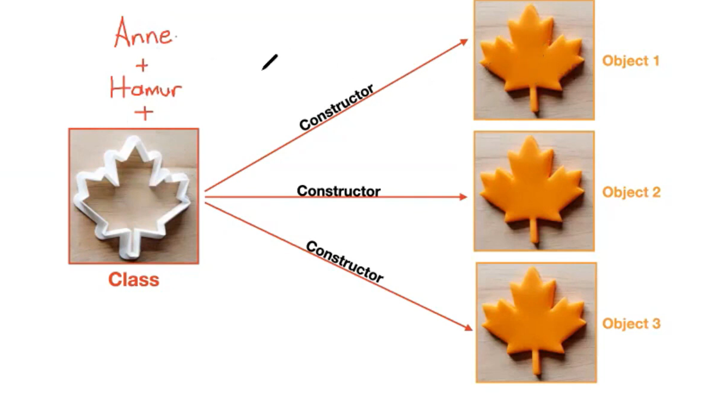
Constructor Nedir ?
. Constructor (Yapici) : Her şey hazırlandıktan sonra işi devralan ve işlemi başlatan biridir.
Java'da constructor (yapıcı), bir sınıftan yeni bir nesne oluşturulurken çağrılan sınıfa özgü bir yapıdir. Constructor, nesnenin başlangıç durumunu ayarlamak için kullanılır, yani bir nesneye ilk değerlerini atar.

Slide 11
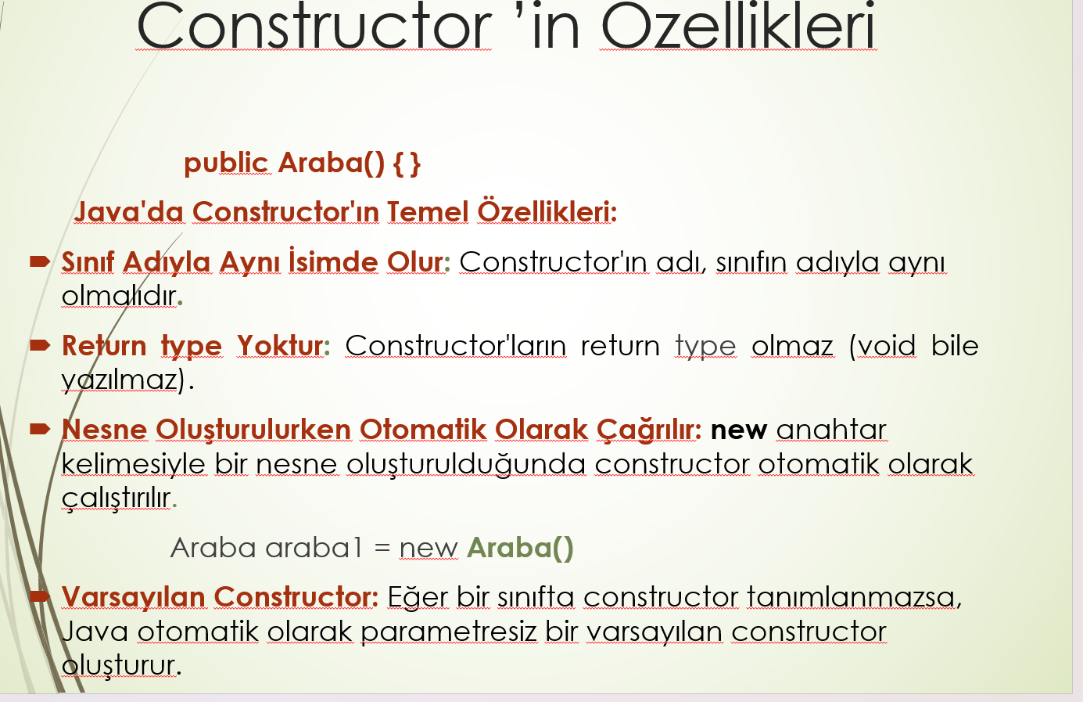
Javada consrtuctori
public void calistir( ) { }
public Araba( ) { }
Public Araba (String renk, int yil) { }
public bir Access Modifier'dır. Access Modifier, bir constructor'a kimin ulaşıp kimin ulaşamayacağını belirler.
Araba constructor ismidir.
Bu aslinda Class ismidir. Constructor ismi her zaman class ismi ile aynıdır.
() parametre kısmıdır.
Parametreler, constructor'ın çağrıldığı anda girilecek değerleri temsil eder.
String renk, int yil parametrelerdir.
String renk: renkgi temsil eden bir String türünde parametredir.
int yil: uretim yilini temsil eden bir int türünde parametredir.
{ } Constructor Body olarak isimlendirilir. Içinde genellikle nesne değişkenlerine ilk değerler atanır.

Slide 13
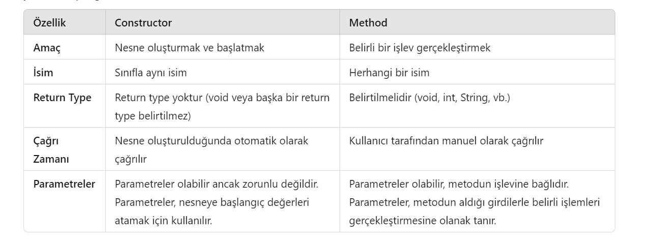
Constructor ve Method Arasındaki Farklar
Notes:
"Constructor geri dönüş tipine sahip değilken, methodlar geri dönüş tipine sahiptir." (Constructor yalnızca sınıfın nesnesini oluşturur, methodlar ise birden fazla farklı görevi yerine getirir.)
"Constructor, obje oluşturulurken çağrılırken, methodlar objeye belirli bir iş yaptırmak için çağrılır." (Constructor, nesne ilk oluşturulduğunda otomatik çalışırken, methodlar gerektiğinde çağrılır.)
"Constructor, sınıf adıyla aynı adı taşımak zorundadır; methodların böyle bir zorunluluğu yoktur." (Method isimleri geliştiriciye bağlıdır.)

Slide 14
Sonuç ve Özet
Objeler ve Sınıflar: Sınıflar, objeleri oluşturan kaliplardir. Örnek: Car sınıfı BMW gibi objeler oluşturabilir
Constructor vs Method: Constructor, objeyi başlatır; method, objenin işlevlerini gerçekleştirir
Örnek: new Car("Toyota")
myCar.hızlan()
Notes:
Objeler ve Sınıflar"Sınıflar, objeleri oluşturan şablonlardır; objeler ise bu şablonların gerçek dünyadaki temsilleridir." (Örneğin: Car sınıfı, BMW veya Audi gibi objeler oluşturabilir.)
Constructor vs Method"Constructor, objeyi oluşturur ve başlatır; method ise bu obje ile belirli işlemleri gerçekleştirir." (Örneğin, constructor bir Car nesnesi oluştururken, method bu Car nesnesinin hızını arttırabilir.)
Ana Farklar ve Kullanımlar"Constructor bir sınıfı başlatmak için, method ise belirli bir işlevi yerine getirmek için kullanılır." (Örneğin, new Car("Toyota") constructor objeyi başlatırken, myCar.hızlan() methodu bu objeyi bir işlevle kullanır.)

Slide 15
Java Constructor ve Method ile İlgili Mülakat Soruları
1. Constructor ve method arasındaki temel fark nedir?
Cevap: Constructor, sınıfın ismiyle aynı isimde olup, dönüş tipi belirtmez. Obje oluşturulurken otomatik olarak çağrılır. Methodlar ise belirli bir işlevi yerine getirmek için kullanılır ve dönüş tipi belirtilir
2. Constructor'ın amacı nedir?
Cevap: Constructor, bir sınıftan yeni bir nesne oluşturulduğunda bu nesnenin başlangıç durumunu ayarlamak için kullanılır.
3. Parametreli constructor nedir?
Cevap: Parametreli constructor, obje başlatılırken dışarıdan değerler alarak objeye atanmasını sağlar.
4. Java'da default constructor nedir?
Cevap: Default constructor, bir sınıfta hiçbir constructor tanımlanmadığında Java tarafından otomatik olarak sağlanan constructor'dır. Parametre almaz ve nesneyi varsayılan değerlerle başlatır.
5. Bir sınıfta birden fazla constructor tanımlanabilir mi? Eğer tanımlanabiliyorsa buna ne ad verilir?
Cevap:Evet, bir sınıfta birden fazla constructor tanımlanabilir. Buna "constructor overloading" denir.

Slide 16
6.Methodun amacı nedir ve ne zaman kullanılır?
Cevap: Method, bir sınıfın belirli bir işlevi yerine getirmek için kullanılır. Methodlar, nesneler üzerinde işlemler yapmak ya da bilgileri geri döndürmek için kullanılır.
7. Java'da bir nesne (object) nasıl oluşturulur?
Cevap:Nesne, new anahtar kelimesi kullanilarak olusturulur
Ornegin: Araba araba= new Araba()
8. Parametreli constructor nedir?
Cevap: Parametreli constructor, obje başlatılırken dışarıdan değerler alarak objeye atanmasını sağlar.
9.Method'ların return type'ı ne anlama gelir ve nasıl belirlenir?
Cevap: Method'un return type'ı, methodun çağrıldıktan sonra döndüreceği veri türünü belirtir. Dönüş türü, methodun işlevine göre belirlenir.
.

Slide 17
Sabırla beni dinlediğiniz için teşekkür ederim!

